Slide 1


מצגת מלווה לשיעורים
מַדָּע וְטְֶכְנוֹלוֹגְיָּה לְכִתָּה א
מַעְגַּל עוֹנוֹת הַשָּׁנָה
פֶּרֶק שֵׁנִי: : הָאָבִיב הִגִּיעַ
בעלי חיים וסיכום
התמונות באדיבות pixabay
Notes:
מצגת זו עוסקת בפעילות המאפיינת בעלי חיים באביב ומתמקדת בעיקר בפעילות החרקים והציפורים.

Slide 2


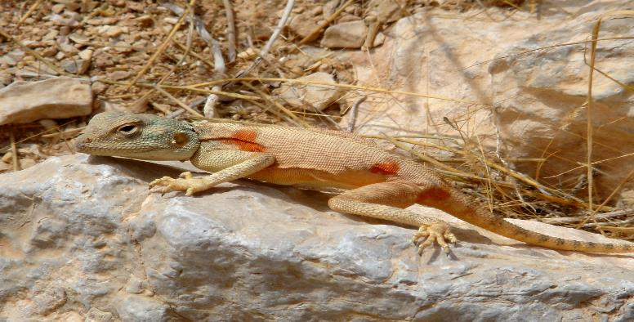
בַּעֲלֵי חַיִּים בַּאָבִיב (עמוד 94)
בָּאָבִיב, כְּשֶׁנַּעֲשֶׂה חַם יוֹתֵר, וְהַיּוֹם הוֹלֵךְ וּמִתְאָרֵךְ,
בַּעֲלֵי חַיִּים רַבִּים מִתְעוֹרְרִים לִפְעִילוּת.
חַרְדּוֹן סִינַי
מתוך ויקיפדיה Lior Golgher, editted by ST - נוצר על־ידי מעלה היצירה
Notes:
מזג האוויר שמשתנה (הטמפרטורות עולות והיום מתארך) משפיע על בעלי החיים שמתעוררים לפעילות.
פרפרים ודבורים המתעופפים באוויר ונוחתים על הפרחים, ציפורים מקננות, זוחלים שהתעוררו מתרדמת החורף.
שואלים (לברור ידע מוקדם): כיצד משפיע האביב על בעלי החיים? מה קורה בעולמם של החרקים? של הזוחלים? של הציפורים?
קוראים את קטע המידע שבעמוד 94 ומעיינים בתמונות בשקופיות 11-2).

Slide 3

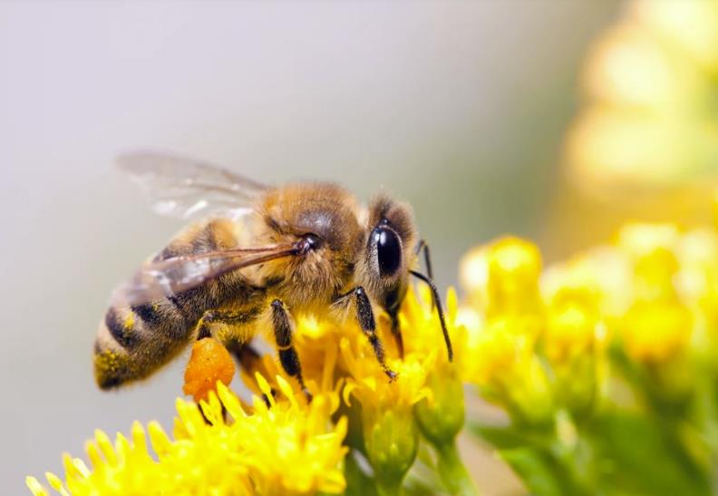
דְּבוֹרַת הַדְּבַשׁ

Slide 4
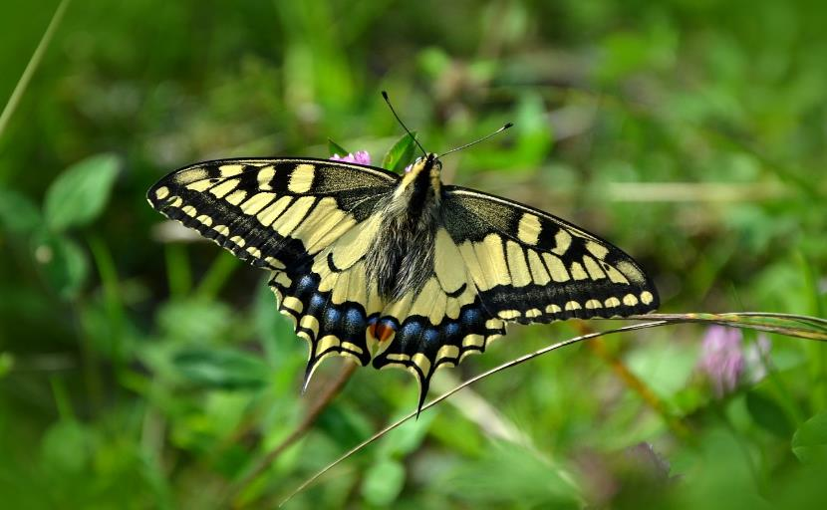
פַּרְפַּר (זְנַב-סְנוּנִית נָאֶה)

Slide 5
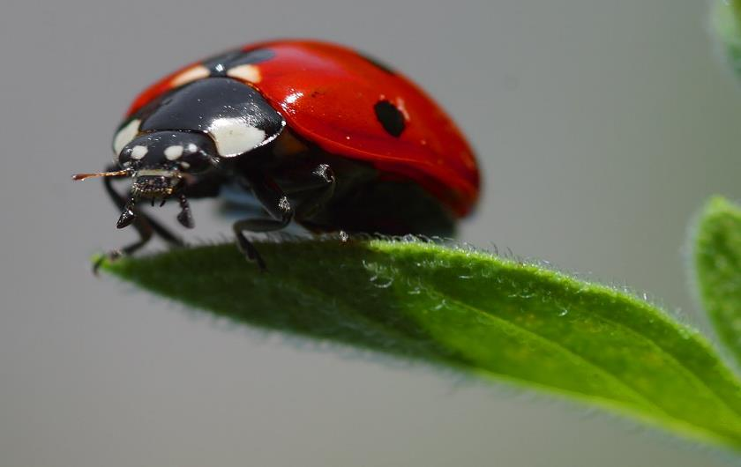
חִפּוּשִׁית (מוֹשִׁית הַשֶּׁבַע )
מתוך ויקיפדיה נחלת הכלל

Slide 6
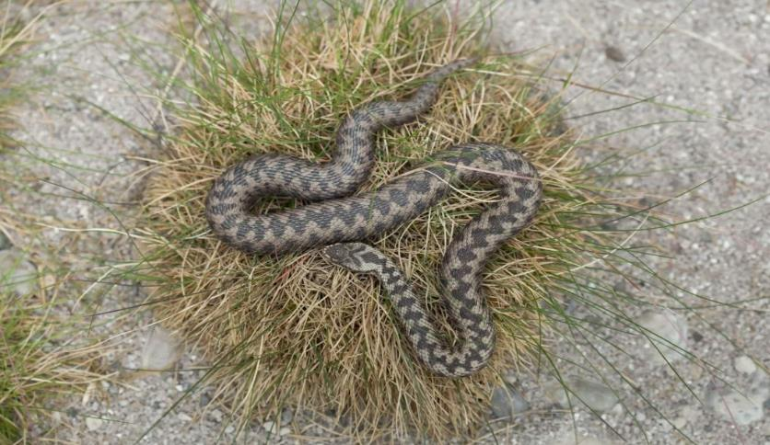
נָחָשׁ (צֶפַע מָצוּי)

Slide 7
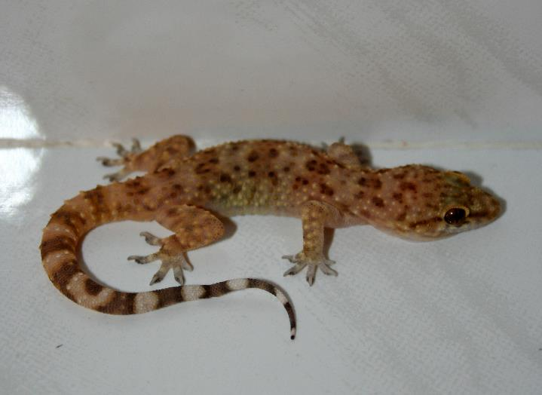
שְׂמָמִית הַבָּתִּים
מתוך ויקיפדיה
Oyoyoy

Slide 8
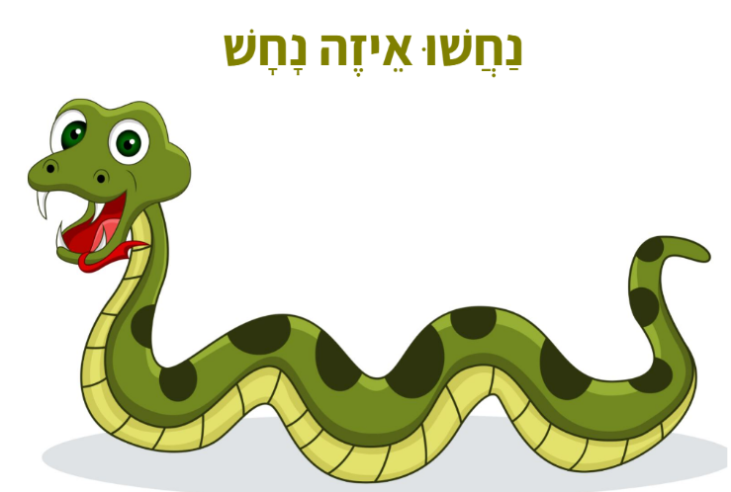

Notes:
באתר במבט מקוון, ביחידת התוכן אביב, המשימה: נחשו איזה נחש?
המשימה עוסקת באבחנה בין צפע מצוי לבין זעמן המטבעות באמצעות השוואה של תבנית הציור שעל גבם. כמו כן המשימה מציגה כללי התנהגות כאשר פוגשים נחשים.

Slide 9
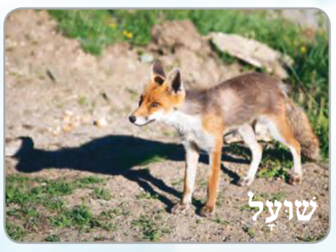
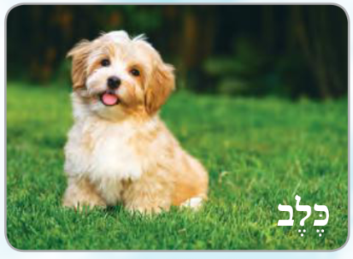
בָּאָבִיב נוֹשְׁרוֹת שְׂעָרוֹת מִפַּרְוַת הַחֹרֶף שֶׁל בַּעֲלֵי חַיִּים

Slide 10
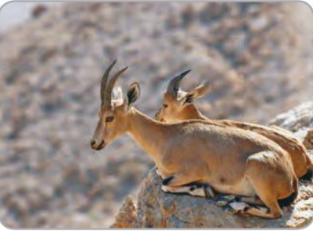
בְּאָבִיב נְקֵבוֹת שֶׁל יוֹנְקִים מַמְלִיטוֹת צֶאֱצָאִים
הַיְּעֵלָה מַמְלִיטָה גְּדִי

Slide 11
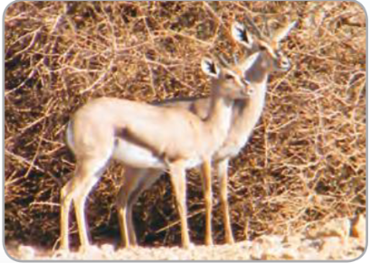
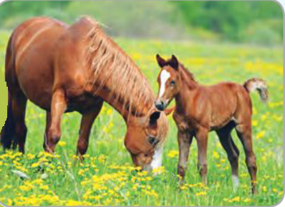
הַצְּבִיָּה מַמְלִיטָה עֹפֶר
הַסּוּסָה מַמְלִיטָה סְיָח

Slide 12
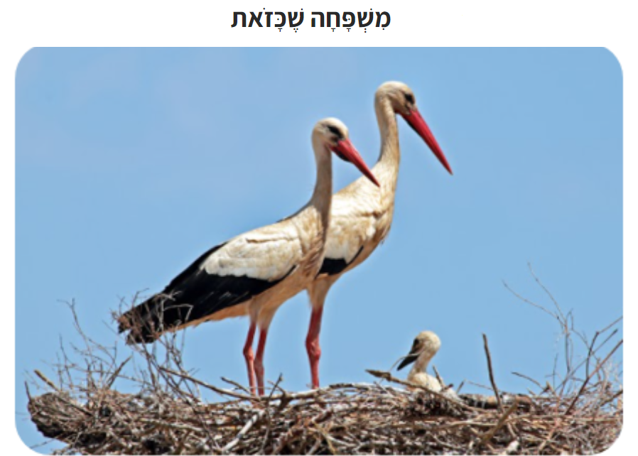

Notes:
באתר במבט מקוון, יחידת התוכן עולם היצורים החיים, כיתה ב, המשימה משפחה שכזאת
המשימה עוסקת במאפיין חיים: התרבות (רבייה) באמצעות הכרת יחסי גומלין במשפחה של חסידה (הזכר והנקבה הבוגרים והצאצאים).

Slide 13
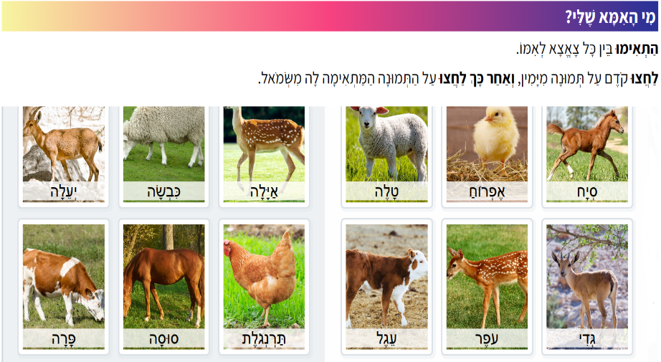
Notes:
באתר המקוון, בספר הדיגיטלי, עמוד 95, המשימה מי האמא שלי?,.
המשימה "מי האימא שלי" קשורה לעובדה שבעלי חיים רבים מביאים צאצאים לעולם באביב.

Slide 14

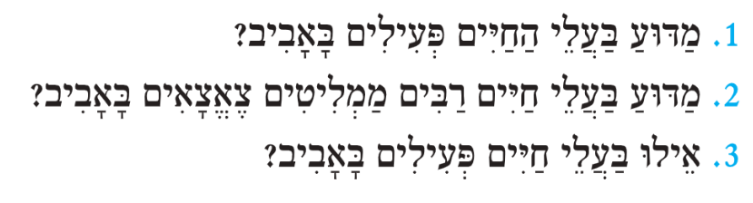
שִׂיחַ (סִכּוּם)
(עמוד 95)
Notes:
מטרת הדיון – סיכום לגרום לתלמידים להבין שבאביב יש תנאים נוחים לפעילות בעלי החיים ולהבאת צאצאים: מזג האוויר נוח ויש שפע של מזון כמו עלים טריים, צוף ואבקה בפרחים.

Slide 15
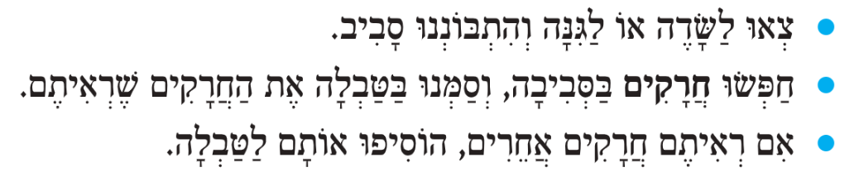
מְשִׂימָה: חֲרָקִים בָּאָבִיב (סִיּוּר(
חֲרָקִים בָּאָבִיב
(עמוד 96)
Notes:
מטרת הסיור להתרשם מהפעילות הרבה של החרקים באביב, ולחפש עדויות ליחסי הגומלין בינם לבין הצמחים: חיפוש מזון (כמו פרפרים המוצצים צוף פרחים, דבורים האוספות צוף ואבקה, חגבים וזחלים האוכלים את עלי הצמחים וכדומה).
האיורים/התמונות של החרקים נפוצים עם שמותיהם (שקופיות 23-16), מסייעים לזהות את מה שנמצא בשטח. לפני הסיור מומלץ להתבונן בתמונות אלה ובשמות החרקים בכיתה, ובעת הסיור לנסות לזהותם במקומם הטבעי. התלמידים מתבקשים להבחין היכן נמצא החרק בסביבה ומה הוא עושה. זה יכול לזמן דיון בשאלות כמו האם דבורים נמשכות לפרחים אדומים או לבנים? לאילו צבעים נמשכות החיפושיות? האם הזחלים של החרקים נמצאים על עלים ירוקים, האם חרק זה או אחר נמצא רק על צמחים ממין מסוים? ועוד.
רוב הסיכויים למצוא חגבים אוכלים עלים (ומקפצים ובורחים כשמתקרבים אליהם), דבורים ופרפרים מתעופפים באוויר או אוספים מזון (צוף ואבקה) מפרחים, נמלים וחיפושיות הולכות על הקרקע, זבובים מתעופפים באוויר או נמצאים על אשפה.

Slide 16
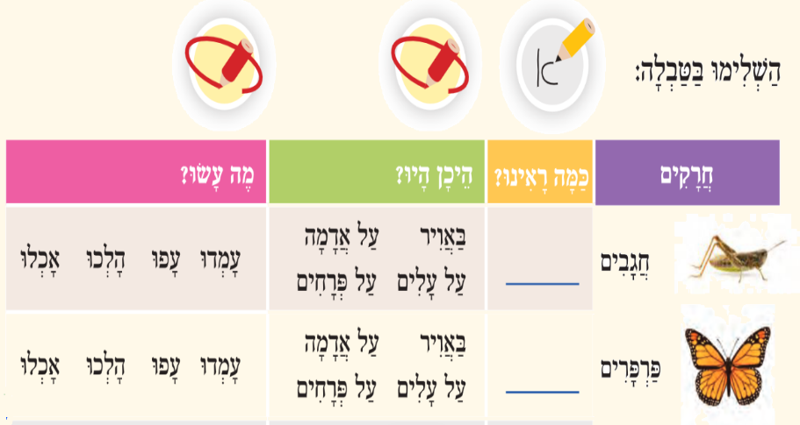
(עמוד 96)
Notes:
לפני הסיור מומלץ לעבור על תמונות בעלי החיים שבטבלה כדי לדעת אילו בעלי חיים שייכים לחרקים.
לסיכום המידע חרקים פעילים באביב אפשר למצוא אותם בכל מקום, הם ניזונים מצמחים, בעלי חיים (זבובים) ואוכלי כול (תיקנים) ובפעילות מגוונת (עפים, אוספים מזון, הולכים על פני האדמה).

Slide 17
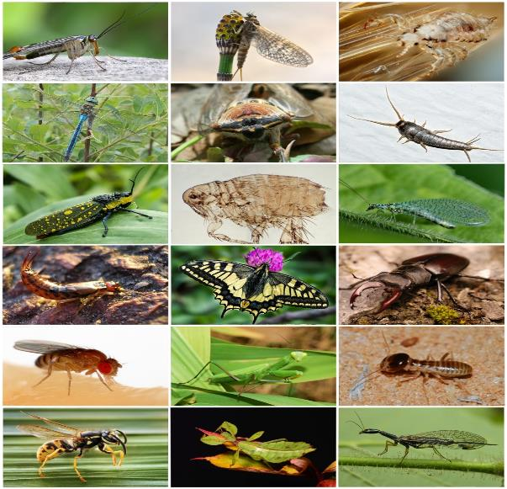
חֲרָקִים בָּאָבִיב
מתוך ויקיפדיה
נחלת הכלל

Slide 18
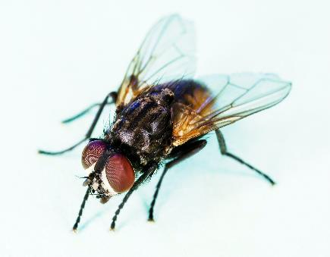
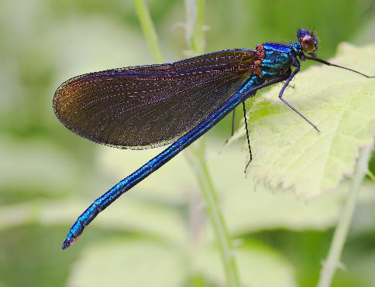
חֲרָקִים בָּאָבִיב
שַׁפִּירִית
זְבוּב הַבַּיִת

Slide 19
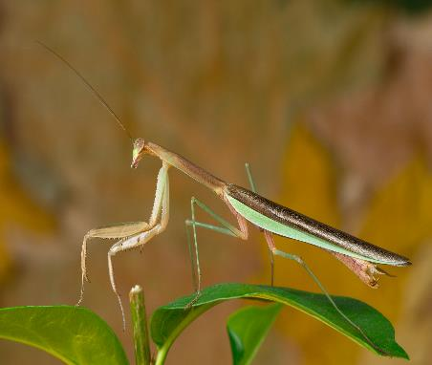
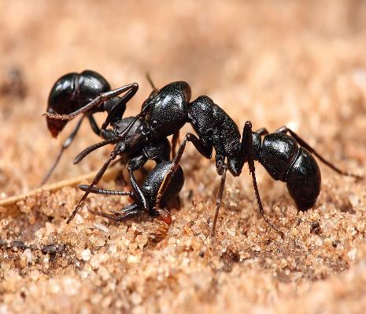
חֲרָקִים בָּאָבִיב
נְמָלִים
גָּמָל שְׁלֹמֹה
Notes:
מבחינים בין חרקים לסרטנים או עכבישים בין השאר גם על פי מספר הרגליים. לחרקים 3 זוגות רגליים.

Slide 20
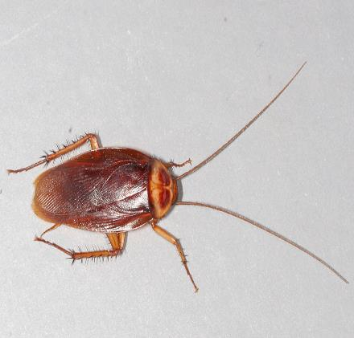
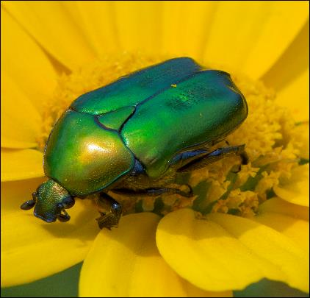
חֲרָקִים בָּאָבִיב
חִפּוּשִׁית
תִּיקָן
Notes:
מומלץ לגדל שבלולים בטֶרַרְיוּם ("אקווריום" שקוף) כדי לעקוב אחר התנהגותם של השבלולים במשך שבועות אחדים. מכניסים לטרריום אדמה רטובה, ומכסים ברשת כדי למנוע בריחה של השבלולים. יש להאכיל את השבלולים בעלי חסה, בחתיכות גזר ובקמח רטוב. ראו הנחיות נוספות בחוברת.

Slide 21
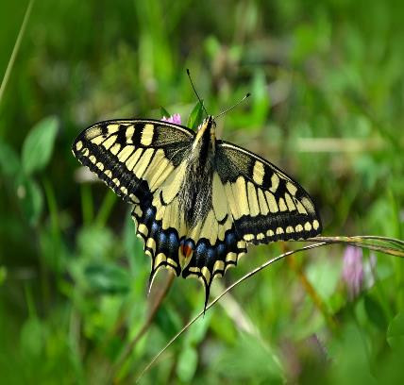

חֲרָקִים בָּאָבִיב
דְּבוֹרַת הַדְּבַשׁ
פַּרְפַּר

Slide 22
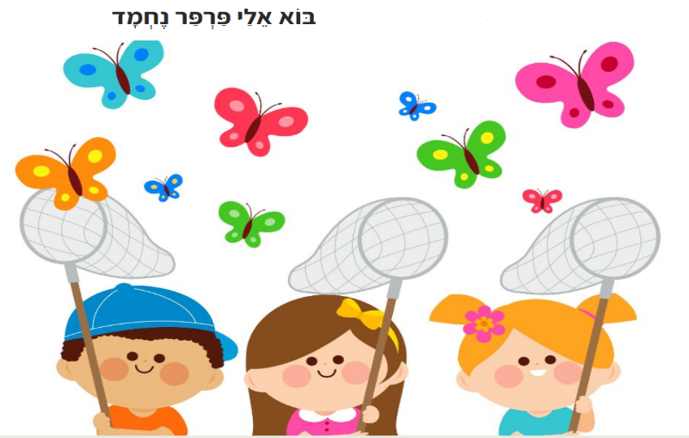
Notes:
באתר במבט מקוון, ביחידת התוכן, המשימה: בוא אלי פרפר נחמד.
המשימה עוסקת בפרפרים כאחד מסימני האביב. התלמידים עורכים תצפית מובנית להכרת אברי הגוף ומתוודעים ליחסי הגומלין בין פרפרים לפרחים.

Slide 23
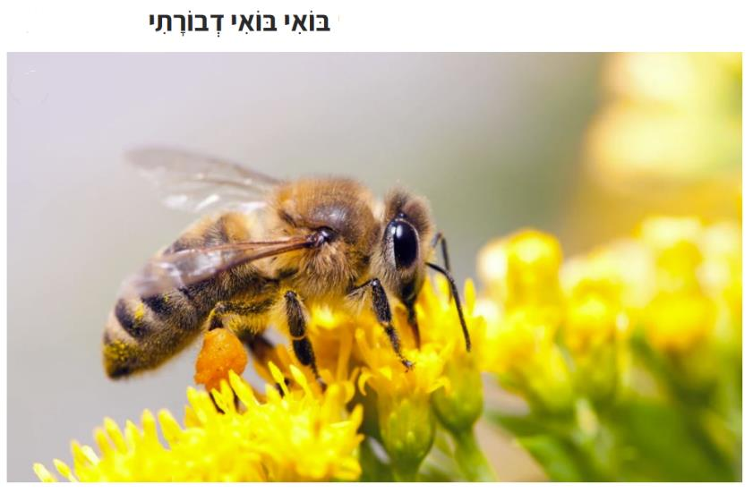
Notes:
באתר במבט מקוון, ביחידת התוכן אביב, המשימה: בואי אלי דבורתי.
המשימה עוסקת בפעילות של דבורת הדבש באביב: איסוף צוף מפרחים והכנת דבש בכורת.

Slide 24
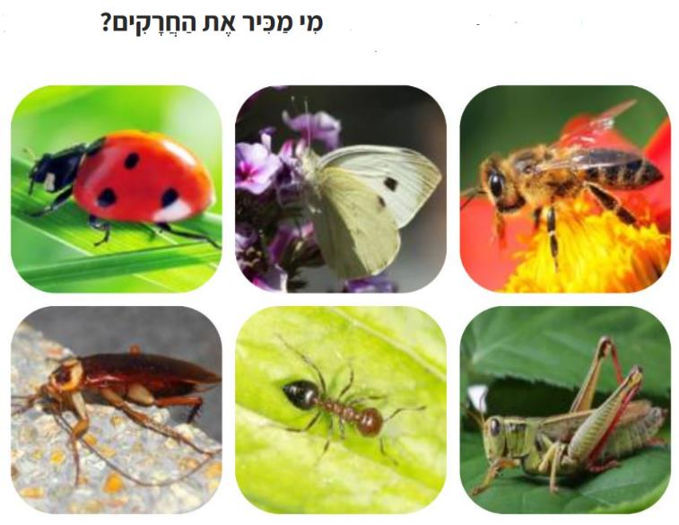

Notes:
התלמידים לומדים על מבנה גופם של החרקים ומזהים חרקים הפעילים בעונת האביב.

Slide 25
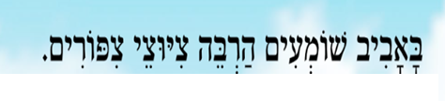
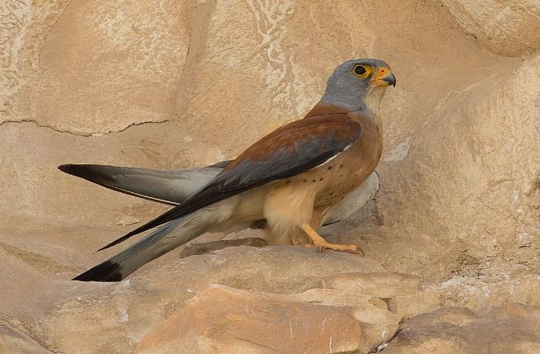
צִפּוֹרִים בָּאָבִיב
בַּז אָדֹם
Notes:
נהוג לחלק את העופות לארבעה קבוצות, בהתאם לעונת השנה שבה הן נמצאות בארץ: יציבות, קיציות, חורפות, נודדות. החלוקה אינה חד משמעית היות שייתכן שאוכלוסייה (קבוצה) אחת של עוף ממין מסוים תהיה חורפת ואוכלוסייה אחרת שלו היא יציבה.
עופות יציבים הם עופות שאינם נודדים ונמצאים כל ימות השנה בארץ ישראל, לדוגמה: נשר, צופית, שחרור ובולבול. עופות אלה מקננים ומגדלים את הצאצאים שלהם בארץ.
העופות המקיצים מגיעים לארץ באביב, ובקיץ הם דוגרים ומגדלים כאן את צאצאיהם. לדוגמה חִוויאי, בז עצים ובז אדום, שבסתיו נודדים דרומה לאפריקה.
רוב העופות החורפים בארץ מקננים ודוגרים באירופה (ובאסיה). הם מגיעים לישראל במשך הסתיו או בראשית החורף ונשארים בה עד סוף החורף או עד תחילת האביב. לדוגמה: נחליאלי, אנפה אפורה, אדום חזה.
העופות הנודדים כוללים מינים כמו חסידות, שקנאים ועגורים. הם חולפים בארץ בסתיו, בנדידתם מאזורי הקינון הצפוניים שלהם אל מעונות
החורף. באביב שוב חולפים בארץ, בדרכם חזרה למקומות הקינון.
תמונות הציפורים שבפרק זה יכולות לסייע לזיהוי ציפורים בחצר, בזמן הסיור.

Slide 26
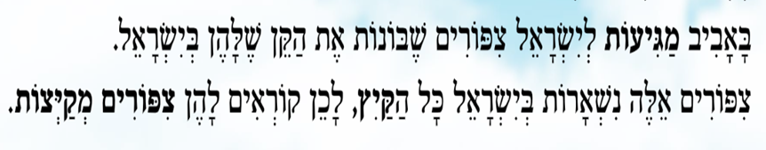
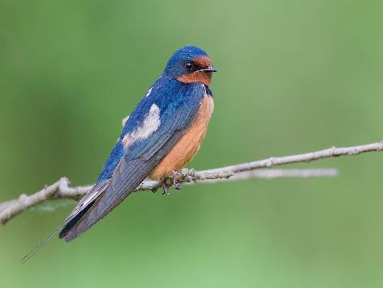
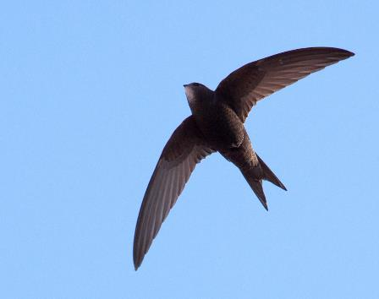
צִפּוֹרִים מְקָיְּצוֹת
סְנוּנִית
סִיס הַחוֹמוֹת
Notes:
העופות המקיצים (שקופיות 25-26) מגיעים לארץ באביב, ובקיץ הם דוגרים ומגדלים כאן את צאצאיהם. לדוגמה חִוויאי, בז עצים ובז אדום, שבסתיו נודדים דרומה לאפריקה.

Slide 27
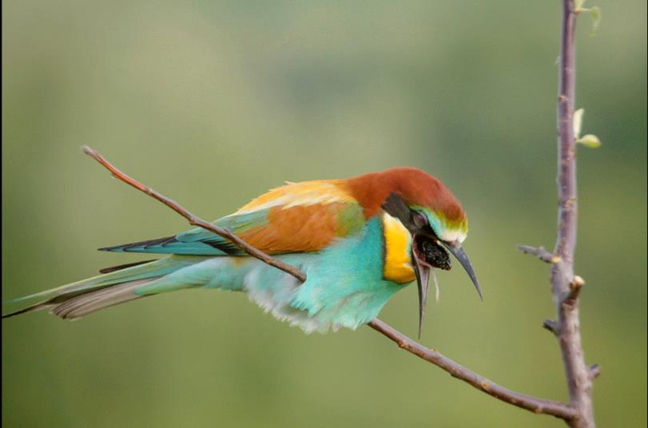
צִפּוֹרִים מְקָיְּצוֹת
שְׁרַקְרַק פּוֹלֵט צְנֵפָה שֶׁל חֶלְקֵי מָזוֹן בִּלְתִּי מְעוּכָּלים
צפיה בסרטון
Notes:
צְנֵפָה היא אגד של מזון לא מעוכל, שכמה מינים פולטים ממקורם. תכולת צנפת עופות זו תלויה בתזונת העוף, ועשויה להכיל שלד חיצוני של חרקים (כיטין), חומרים צמחיים בלתי מעוכלים, עצמות, פרווה, נוצות, מקור, טפרים ושיניים.
פליטת הצנפה מאפשרת לעוף לסלק חומר בלתי מעוכל מאיבר עיכול בקיבת העופות ומבלוטות הקיבה. בדורסים הקאת הצנפה משרתת את בריאותו של העוף בדרך נוספת, באמצעות ניקוי שאריות מצינורות העיכול, כולל הוושט. הצנפה נוצרת בין 6 ל-10 שעות מכניסת המזון.

Slide 28
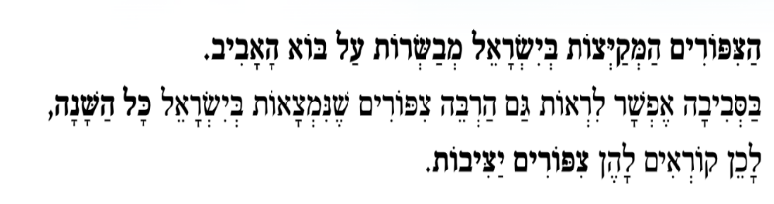
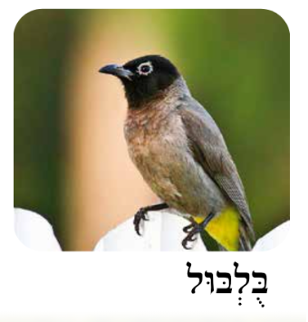
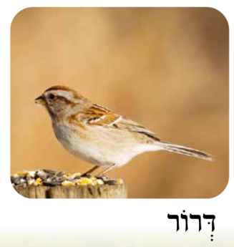
צִפּוֹרִים יְצִיבוֹת
Notes:
קוראים את קטע המידע על העופות. מתבוננים בתמונות לפני היציאה לתצפית עופות עמוד 99.
עופות יציבים (שקופיות 28-27) הם עופות שאינם נודדים ונמצאים כל ימות השנה בארץ ישראל, לדוגמה: נשר, צופית, שחרור ובולבול. עופות אלה מקננים ומגדלים את הצאצאים שלהם בארץ.

Slide 29
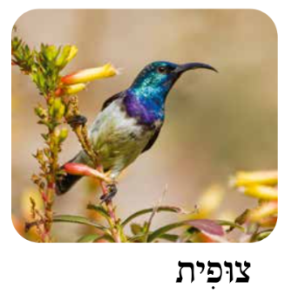
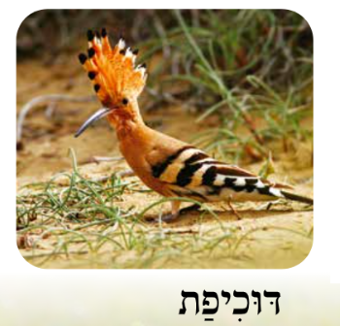
צִפּוֹרִים יְצִיבוֹת

Slide 30

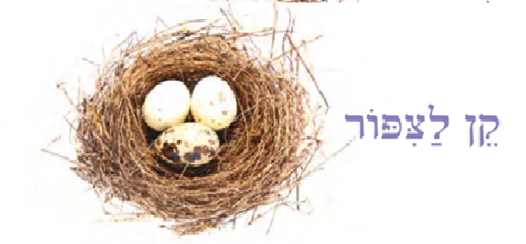

צִפּוֹרִים מְגַדְּלוֹת צֶאֱצָאִים
(עמוד 98)
לָמָּה צִפּוֹרִים בּוֹנוֹת קֵן?
אֵיפֹה צִפּוֹרִים יְשֵׁנוֹת?
Notes:
רוב מיני הציפורים מקננות בתקופת האביב והקיץ. שפע המזון שיש באביב והטמפרטורות הנוחות יותר בתקופה זו מגדילים את סיכויי ההצלחה של גידול הגוזלים או האפרוחים.
גם שעות האור המרובות יותר כתוצאה מהתארכות היום מאפשרות לציפורים לאסוף מזון בכמות מספקת לעצמן ולצאצאיהן.
מטרת קטע המידע והשיח בין הילדים לטפל בתפיסה שגויה ולפיה הקן הוא הבית שבו גרות הציפורים.
מוצע לפתוח את השיעור בבירור ידע בעזרת השאלות: למה ציפורים בונות קן? היכן ציפורים ישנות?
לאחר הדיון קוראים את קטע המידע והשיח בין הילדים.

Slide 31
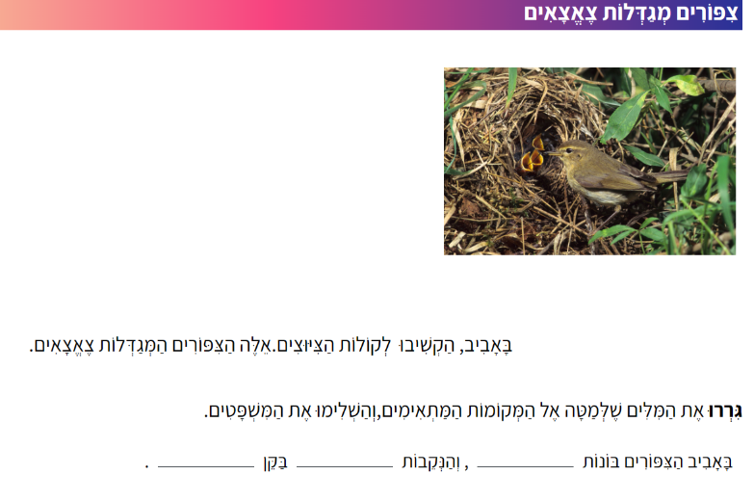
Notes:
באתר במבט מקוון, בספר הדיגיטלי, משימה: ציפורים מגדלות צאצאים, בעמוד 98.

Slide 32
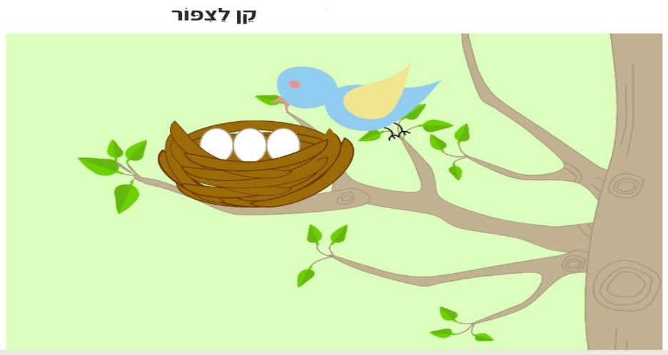
Notes:
באתר במבט מקוון, ביחידת התוכן אביב, המשימה: קן לציפור. קינון עופות הוא אחד ממאפייני האביב. התלמידים חוקרים את מבנה הקן, מתאימים קן לציפור ומשווים בין קנים להכרת הדומה ושונה.

Slide 33

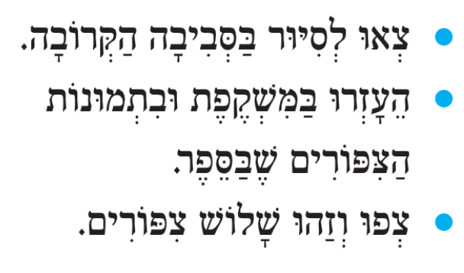
תַּצְפִּית: מְזַהִים צִפּוֹרִים בַּסְּבִיבָה
(עמוד 99)
Notes:
רוב הסיכויים לראות ציפורים יציבות, כמו דרור, בולבול, צופית, עורב ויונים (או צוצלות). מומלץ לצאת לסיור עם מגדיר/ מדריך לזיהוי ציפורים.
לאחר שהילדים ראו תמונות של ציפורים יציבות, ציפורים מקייצות (עמוד 97 ושקופיות 32-27) וקראו קטע מידע הם יוכלו לזהות חלק מהציפורים.

Slide 34


(עמוד 99)
שַׁעֲרוּ: מַדּוּעַ הַצִּפּוֹרִים מְצַיְּצוֹת?
שַׁעֲרוּ: מַדּוּעַ לְכָל מִין שֶׁל צִפּוֹרִים יֵשׁ צִיּוּץ הַמְּיֻחָד לוֹ?
Notes:
ציוץ הציפורים הוא חלק מהתקשורת ביניהן. הזכרים מצייצים וכך הם מושכים את תשומת הלב של הנקבות. לכל מין של ציפורים ציוץ אופייני לו, מעין "שפה" משלו.

Slide 35
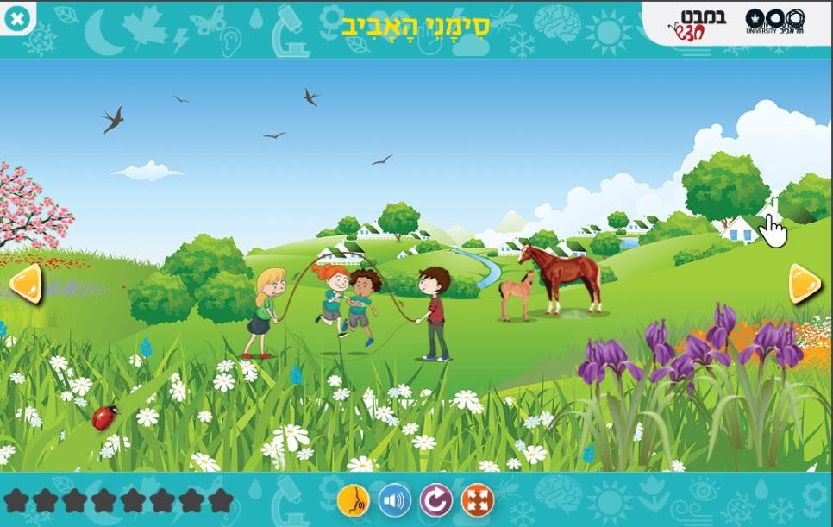

כניסה למשימה
Notes:
באתר במבט חדש, מדור ספרי לימוד, כיתה א, משימות מתוקשבות.
באתר במבט מקוון, בספר הדיגיטלי, עמוד 99.

Slide 36
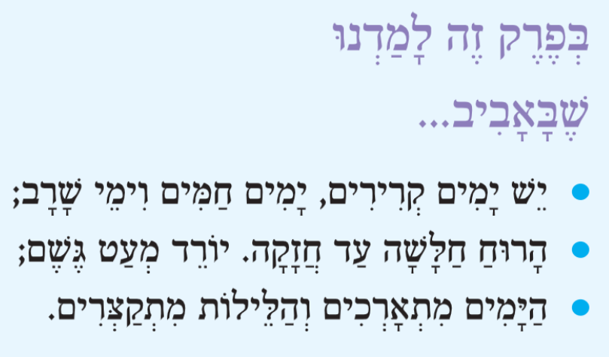
(עמוד 100)
Notes:
הגדי סיכום: שקופיות 39-37. אפשר להשתמש בהיגדי הסיכום לפעולות של הערכה: להכין פריטים של נכון/לא נכון, פריטי של השלמת מילים, ציור תופעה וכדומה.
מומלץ להקריא בקול את המשפטים ולבקש מהתלמידים להשלים בקול את מושגי המפתח.
כמשימת הערכה מוצע לבקש מהלומדים להכין את דף העונה (בצילום (קולאז'), איור, ציור ובמלל) עם מאפיינים שנלמדו או אחרים ששייכים לעונה.
משלימים מילים חסרות בהיגדי הסיכום, דוגמה:
יֵשׁ יָמִים קְרִירִים, יָמִים חַמִּים וִימֵי ______;
הָרוּחַ ח______ עַד חֲזָקָה. יוֹרֵד מְעַט גֶּשֶׁם;
הַיּמִָים ____ והְַ______ מִתְקַצּרְִים.

Slide 37
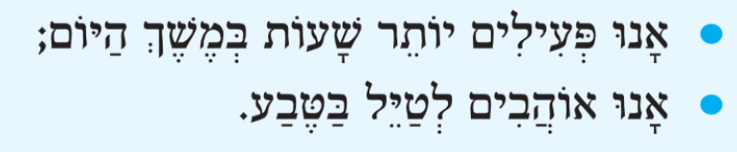
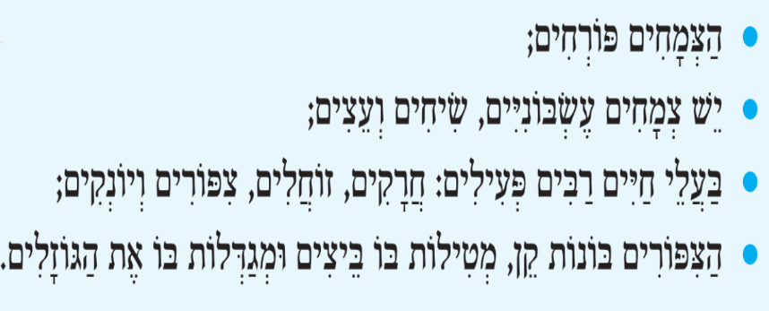
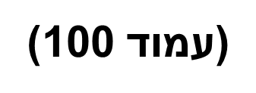

Slide 38

מוּשָּׂגִים שֶׁלָּמַדְנוּ
(עמוד 100)
Notes:
מחברים משפטים עם המושגים שלמדנו.

Slide 39
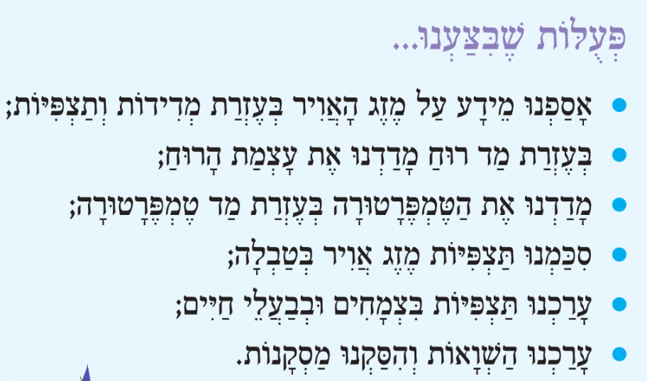
(עמוד 101)
Notes:
מביאים דוגמאות למשימות ומתארים פעולות שעשינו בהן, לדוגמה:
משימה: מזהים ציפורים בסביבה, עמוד 99. זיהינו ציפורים בתצפיות שערכנו עליהן.

Slide 40
תמונות מתוך ויקיפדיה
Michael Apel - photo taken by Michael Apel שפירית:
USDAgov זבוב הבית
pau.artigas - Falciot #2 Snowmanradio סיס החומות
Gary Alpert תיקן
Bnkho Muhammad Mahdi Karim נמלים
Dr. Zachi Evenor חיפושית נחושתית הקוצים
JJ Cadiz, Cajay סנונית
Ekytza שרקרק
I, Luc Viatour גמל שלמה

